Slide 1
Номинация: Лучшая идея туристского маршрута
Лучший туристский маршрут выходного дня
Лучший туристский маршрут по России
Лучший туристский маршрут в городе
Лучший экскурсионный маршрут в городе
Номинант: Туроператор «ПРОФЦЕНТР» (г. Самара)
Номер в Федеральном реестре туроператоров МВТ 003897
ТУРЫ ВЫХОДНОГО ДНЯ НА СБОРНЫХ ТУРИСТИЧЕСКИХ ПОЕЗДАХ В САМАРСКОЙ ОБЛАСТИ ПРОЕКТОВ
«МОЯ ВЕЛИКАЯ РОССИЯ»И «МОЙ КРАЙ РОДНОЙ САМАРСКИЙ»
2012- 2014
Notes:
1
1

Slide 2
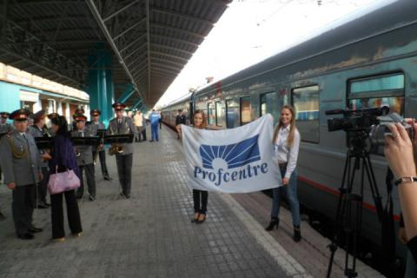
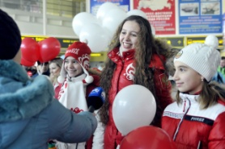
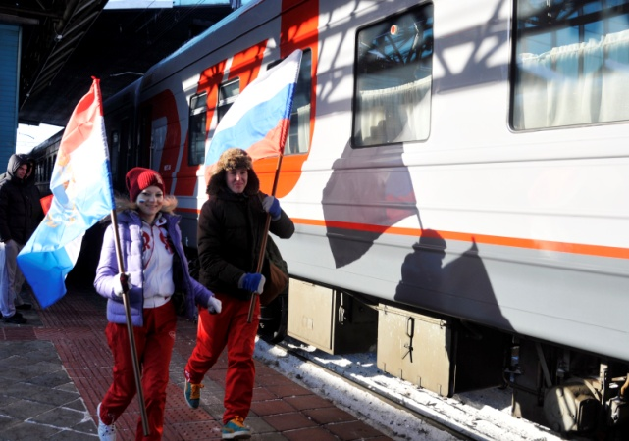
ЧАСТЬ 1.
ЖЕЛЕЗНОДОРОЖНЫЕ ТУРЫ НА ТУРИСТИЧЕСКИХ ПОЕЗДАХ ДАЛЬНЕГО СЛЕДОВАНИЯ ИЗ САМАРЫ ПРОЕКТА «МОЯ ВЕЛИКАЯ РОССИЯ»
НАЧАЛО РЕАЛИЗАЦИИ ПРОЕКТА - с сентября 2012 г. , в год истории в России
БЕЗ СТОРОННЕГО ФИНАНСИРОВАНИЯ за счет собственных средств
РЕАЛИЗОВАНО 8 сборных туристических проектов поездов дальнего следования
(составы поездов от 6 до 14 вагонов)
КОЛИЧЕСТВО УЧАСТНИКОВ ПРОЕКТА (туристов) - 2450 человек
СОЦИАЛЬНЫЕ ГРУППЫ И УЧАСТНИКИ ПРОЕКТА: школьники, студенты, семьи с детьми,
пенсионеры, сотрудники предприятий, люди с ограниченными
возможностями, молодожены, гости Самарской области: жители
Ульяновской, Пензенской, Оренбургской областей, республики
Башкортостан, гости из городов Перми,Тюмени, Сыктывкара, иностранные граждане.
Notes:
2
2
2
2
2

Slide 3
ТУРПРОДУКТ «ТУРИСТИЧЕСКИЕ ПОЕЗДА ИЗ САМАРЫ»
проекта «МОЯ ВЕЛИКАЯ РОССИЯ» ТУРОПЕРАТОРА «ПРОФЦЕНТР»
- успешно реализованный ресурсами туроператора «Профцентр» авторский проект
- сформированный в г. Самаре специализированный состав поезда дальнего следования
из 6-13 вагонов, как правило купе последних лет постройки.
- возможность увлекательного путешествия по России комфортно, безопасно
- специально разработанное для туристической программы расписание поезда
- удобный формат путешествия: туры выходного дня, туры на праздники, туры на событие
- доступная стоимость всего туристического пакета, включая железнодорожный проезд
- медицинский работник, вагон-ресторан и организованное питание
- тематические познавательные экскурсионные программы в городах России
- комфортабельные автобусы , профессиональные экскурсоводы - торжественные проводы туристов на железнодорожном вокзале в г. Самаре,
- радушный прием туристов в городах России, положительные отзывы туристов
Результат: востребованность в регионе, популярность формата, участие в проекте туристов
Самарской области, соседних регионов и зарубежных туристов.
Notes:
3
3
3
3
3

Slide 4
ЖЕЛЕЗНОДОРОЖНЫЕ СБОРНЫЕ ТУРЫ НА ТУРИСТИЧЕСКИХ ПОЕЗДАХ
ДАЛЬНЕГО СЛЕДОВАНИЯ ИЗ САМАРЫ ПРОЕКТА «МОЯ ВЕЛИКАЯ РОССИЯ»
ФОРМАТ ПУТЕШЕСТВИЯ: тур выходного дня, тур на событие
ТЕМАТИКА ТУРОВ : туры посвящены истории России, великим событиям и датам в России:
1150-ЛЕТИЮ РОССИЙСКОЙ ГОСУДАРСТВЕННОСТИ
400-ЛЕТНЕЙ ГОДОВЩИНЕ НАРОДНОГО ОПОЛЧЕНИЯ К. МИНИНА, Д, ПОЖАРСКОГО
200-ЛЕТНЕЙ ГОДОВЩИНЕ БОРОДИНСКОГО СРАЖЕНИЯ
70-ЛЕТИЮ СТАЛИНГРАДСКОЙ БИТВЫ
400-ЛЕТИЮ ДИНАСТИИ РОМАНОВЫХ
Реализован туристический поезд на ХХII ОЛИМПИЙСКИЕ ИГРЫ В Г. СОЧИ
Состоялись паломнические туры в рамках каждого реализованного проекта:
(Сергиев Посад, Наровчат, Дивеево, Муром, золотое Кольцо России)
Notes:
4
4
4
4
4

Slide 5
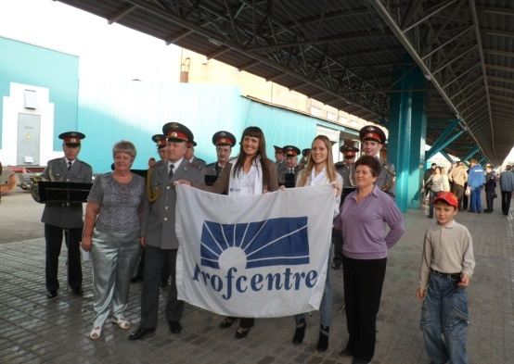
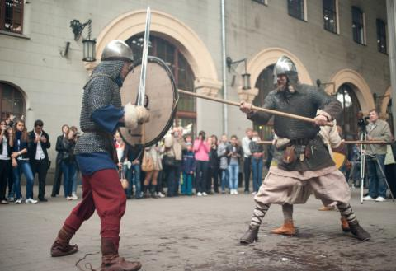
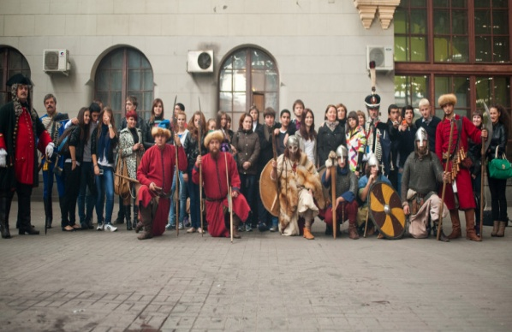
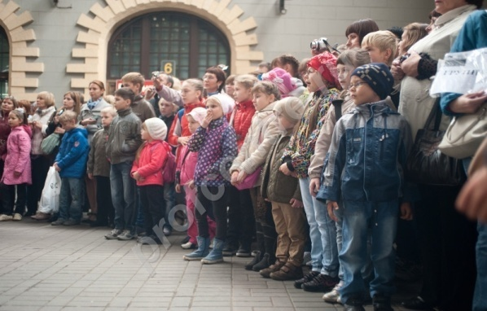
ЖЕЛЕЗНОДОРОЖНЫЕ ТУРЫ НА ТУРИСТИЧЕСКИХ ПОЕЗДАХ
ДАЛЬНЕГО СЛЕДОВАНИЯ ИЗ САМАРЫ
ПРОЕКТА «МОЯ ВЕЛИКАЯ РОССИЯ»
21-23 сентября 2012 г. первый сборный туристический поезд дальнего следования
в г. Москву Самара-Москва-Самара запущен в год Российской истории. Это был первый сборный туристический поезд в России за последние 20 лет! 380 туристов отправились в путешествие в формате тура выходного дня по 7 экскурсионным программам. Поезд пришел лично встретить С. П. Шпилько, председатель московского комитета по туризму, президент Российского Союза туриндустрии. Маршрут был посвящен празднованию в год российской истории 200-летия Бородинского сражения, 400-летия Российской государственности. Туристы отправились по экскурсионным маршрутам познавательной, историко-культурной «Москва непобедимая», «Москва Златоглавая», «Москва-столица государства российского», «Москва-сердце российской истории» и паломнической тематики(«Православные жемчужины. Сергиев Посад»)

Slide 6
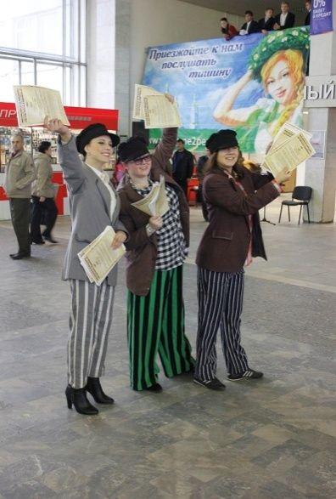
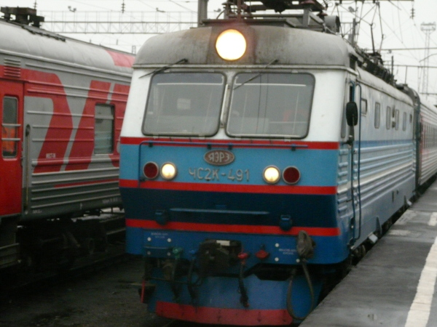
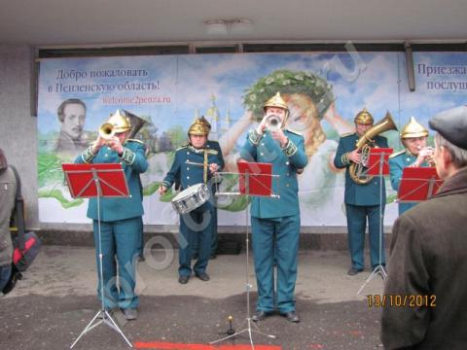
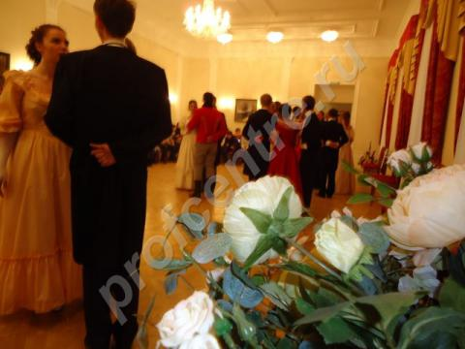
ЖЕЛЕЗНОДОРОЖНЫЕ ТУРЫ НА ТУРИСТИЧЕСКИХ ПОЕЗДАХ ДАЛЬНЕГО СЛЕДОВАНИЯ ИЗ САМАРЫ ПРОЕКТА «МОЯ ВЕЛИКАЯ РОССИЯ»
12-14 октября 2012 г. в г. Пензу Самара-Пенза-Самара,
к 198 годовщине со дня рождения М. Ю. Лермонтова,
120-летию знаменитой художественной галереи им. К. А. Савицкого
310 наших туристов увидели красивый г. Пензу, побывали в туре выходного дня в Тарханах, на родине М. Ю. Лермонтова с программой «Романтика светского бала», посетили музей одной картины, побывали на спектакле Доктора Дапертутто, воплощающего идеи В. Мейерхольда, побывали в художественной галерее им. Савицкого, которой исполнилось 120 лет, а в губернаторском доме в Пензе и в Тарханах мы были участниками настоящего романтического бала! Туристы прихватили с собой специально из Самары даже бальные наряды! Мы побывали в г. Наровчат, на родине и в единственном в России музее А. Куприна, побывали в таинственной пещере отшельников-монахов, мужском монастыре монахов, посетили строгий по укладу Троице-Сканов женский монастырь в рамках паломнического маршрута «Тайны Наровчата». Специально была разработана авторская программа «К нам приехали гусары» с посещением бала-представления в губернаторском доме в г. Пенза.

Slide 7
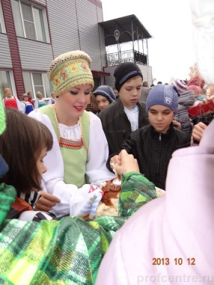
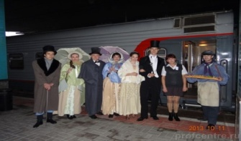
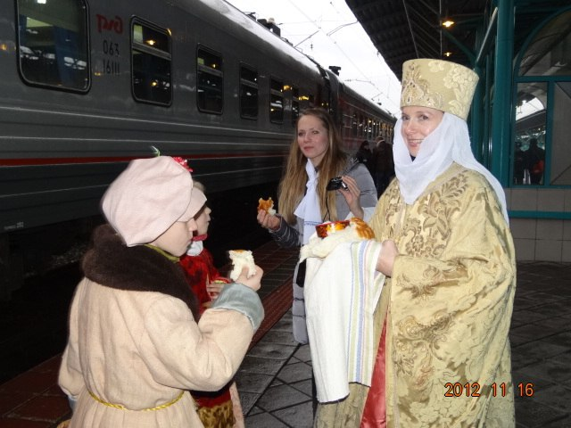
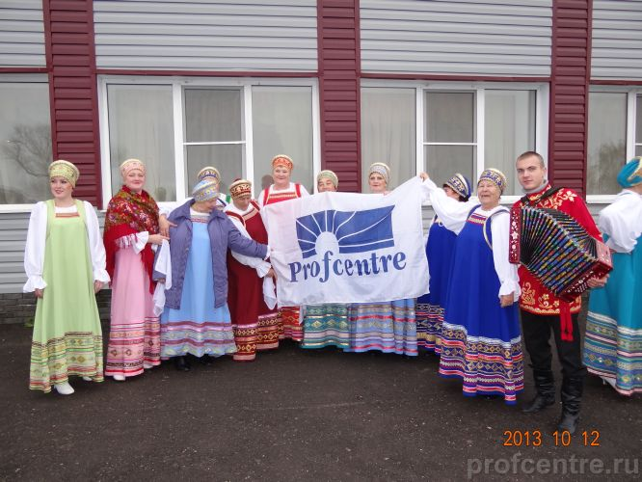
ЖЕЛЕЗНОДОРОЖНЫЕ ТУРЫ НА ТУРИСТИЧЕСКИХ ПОЕЗДАХ ДАЛЬНЕГО СЛЕДОВАНИЯ ИЗ САМАРЫ ПРОЕКТА «МОЯ ВЕЛИКАЯ РОССИЯ»
16-18 ноября 2012 г. в г. Нижний Новгород. 268 туристов. Тур к 400-летию российской государственности и Дню народного единства
Маршрут выходного дня :
Самара- Арзамас (Дивеево, Болдино)- Н. Новгород (Городец, Семенов)-Арзамас -Самара
Туристов встречали нижегородские купцы, коробейники, исторические персонажи, в Болдино и в Дивеевской слободе туристов так же ожидала театрализованная встреча. Мы побывали на обзорной экскурсии по городу, в красивейшем с. Болдино, связанном с именем великого А. С. Пушкина, единственном в России музее самоваров в городе Городце, посетили мастер-классы по гончарному делу, городецкой росписи в г. Городце и хохломской росписи в г. Семенове , прокатились по единственной в России городской канатной дороге в г. Н. Новгороде, посетили известные достопримечательности и музейные комплексы. Для паломников состоялся маршрут в Дивеево «Четвертый удел Пресвятой Богородицы». Туристы отправились по экскурсионным программам: «Золотая хохлома», «Древний город Городец», «Один день в Нижнем Новгороде», «Болдинская осень».
11-13 октября 2013 г. в г. Нижний Новгород. 500 туристов. Ко Дню пожилого человека
С посещением Дивеево, Арзамаса, Нижнего Новгорода, Городца, Семенова. В туре смогли побывать уже 500 человек! К полюбившимся маршрутам прибавился маршрут»Муромские сказы» с посещением г. Мурома»

Slide 8
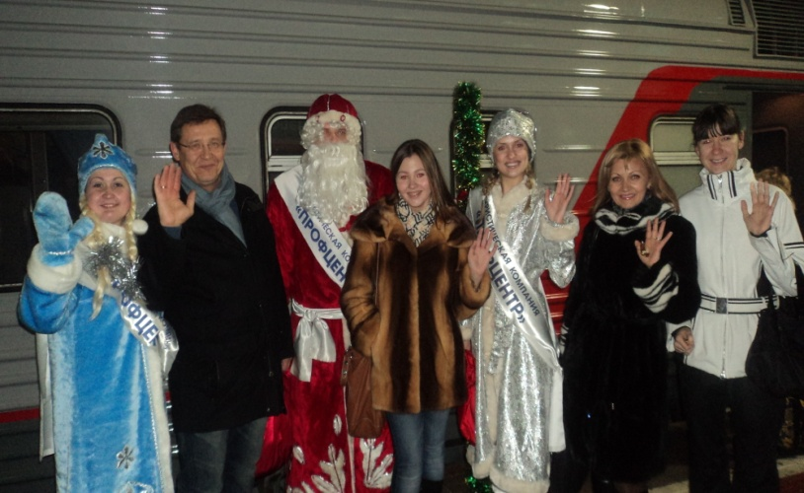
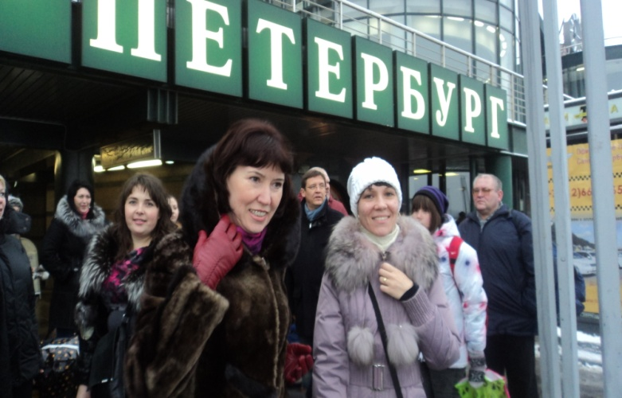
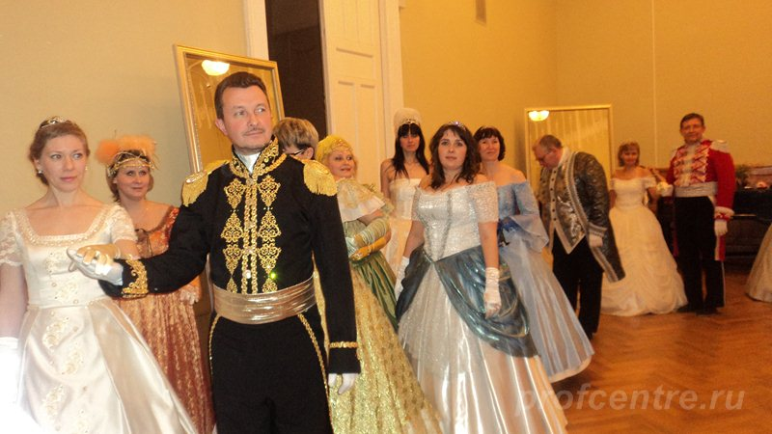
ЖЕЛЕЗНОДОРОЖНЫЕ ТУРЫ НА ТУРИСТИЧЕСКИХ ПОЕЗДАХ ДАЛЬНЕГО СЛЕДОВАНИЯ ИЗ САМАРЫ ПРОЕКТА «МОЯ ВЕЛИКАЯ РОССИЯ»
29 декабря 2012-04 января 2013 г. в г. САНКТ-ПЕТЕРБУРГ
190 туристов. Новогодний тур.
К году 400-летия династии Романовых
Программы "Дворцовый Петербург", "Новогодний Петербург", "О, балов час блестящий!"
Туристы побывали на обзорной экскурсии по городу, побывали в Петергофе и Царском селе,
в Екатерининском дворце, на Дворцовой площади в самую новогоднюю ночь, осмотрели памятники и достопримечательности царственного Петербурга, даже побывали на настоящем балу в настоящих бальных костюмах, пережив атмосферу дворцового Петербурга и эпоху династии Романовых!
Туристы проживали 3 дня/2 ночи в гостиницах со всеми удобствами.
Наш Новогодний туристический поезд туристы назвали путешествием в сказку.

Slide 9
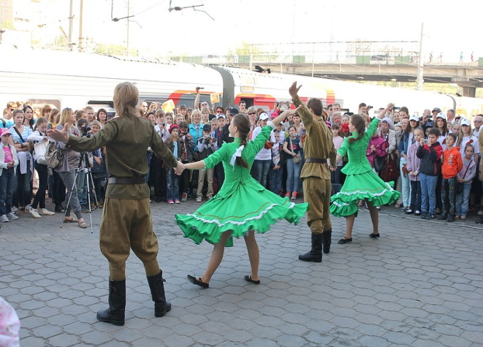
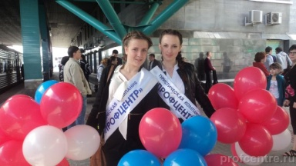
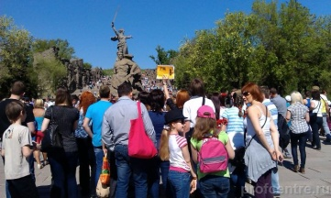
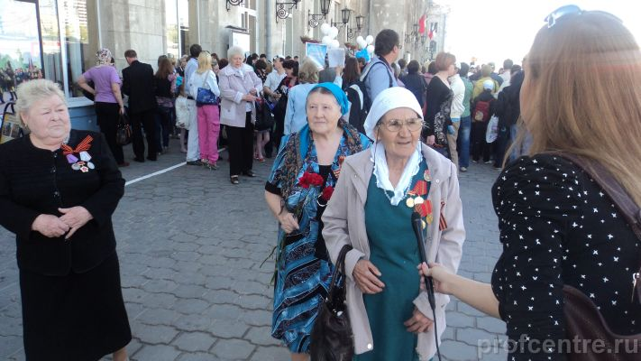
ЖЕЛЕЗНОДОРОЖНЫЕ ТУРЫ НА ТУРИСТИЧЕСКИХ ПОЕЗДАХ ДАЛЬНЕГО СЛЕДОВАНИЯ ИЗ САМАРЫ ПРОЕКТА «МОЯ ВЕЛИКАЯ РОССИЯ»
08-10 мая 2013 г. тур в г. город-герой ВОЛГОГРАД «ДЕНЬ ПОБЕДЫ!» к 70-летию Сталинградской битвы.
В победное путешествие в праздничные дни торжественно с платформы железнодорожного вокзала
г. Самары отправились 300 жителей и гостей губернии, которые специально
приехали из Уфы, Пензы, Ульяновска.
В г. Волгограде туристов ожидала торжественная праздничная встреча,
большая экскурсионная программа с профессиональными экскурсоводами,
посещение памятных мест, связанных с героическими событиями
Сталинградской битвы: музея-панорамы "Сталинградская битва", Мамаева
Кургана, Вечного огня, Дома Павлова, музея Памяти, мельницы Грудинина,
Аллеи героев. В завершении программы туристы посетили праздничный
салют и шоу фейерверков над Волгой в честь Великой Победы.
В туре приняли участие труженики тыла, дети фронта, группы школьников, студентов, семьи с детьми, пенсионеры

Slide 10
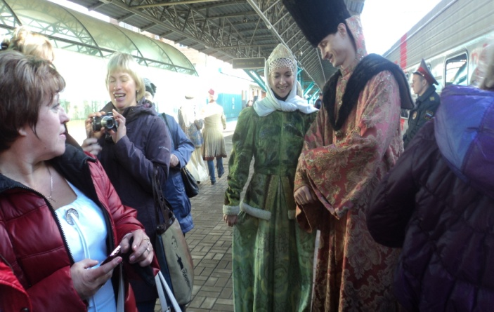
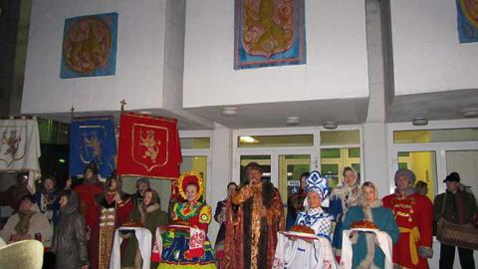
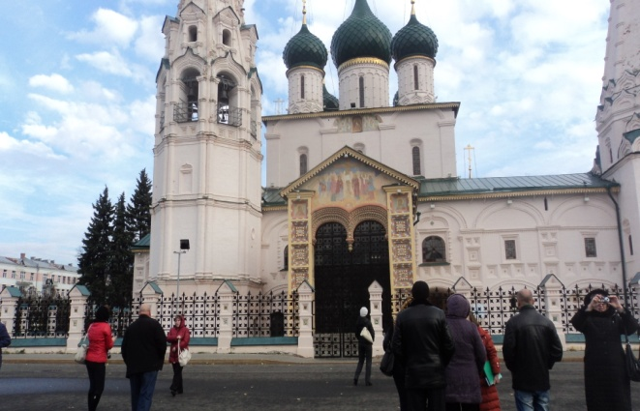
ЖЕЛЕЗНОДОРОЖНЫЕ ТУРЫ НА ТУРИСТИЧЕСКИХ ПОЕЗДАХ ДАЛЬНЕГО СЛЕДОВАНИЯ ИЗ САМАРЫ ПРОЕКТА «МОЯ ВЕЛИКАЯ РОССИЯ»
01-04 ноября 2013 г. РАЗРАБОТАННЫЙ ТУРОПЕРАТОРОМ ПЕРВЫЙ ПРЯМОЙ МАРШРУТ
по ЗОЛОТОМУ КОЛЬЦУ РОССИИ ИЗ САМАРЫ БЕЗ ПЕРЕСАДОК, посвященный Дню народного единства Самара-Владимир/Суздаль-Ярославль/Ростов Великий-Самара
С 1 по 4 ноября в праздничные выходные дни впервые из Самары отправился круизный туристический поезд ПРЯМОГО СООБЩЕНИЯ по Золотому Кольцу России, организованный туроператором "Профцентр". Это был десятый туристический поезд туроператора в проекте развитии железнодорожного туризма в Самарской области и седьмой туристический поезд дальнего следования проекта "Моя Великая Россия". Туристический поезд с десятью купейными вагонами и вагоном рестораном, в составе которого были 340 туристов торжественно отбыл с железнодорожного вокзала г. Самары по маршруту Самара-Владимир (Суздаль)-Ярославль (Ростов Великий) -Самара по программе «Золотые купола» . Мы посвятили наш тур празднику -Дню народного единства, Дню согласия и примирения. Подобный маршрут был разработан впервые, до сих пор никогда еще не отправлялись прямым сообщением поезда из Самары по Золотому Кольцу России. В составе туристов впервые с нами отправилась группа людей с ограниченными возможностями, для которых было организована специальная программа, отдельный вагон, питание, экскурсии, сопровождение.

Slide 11
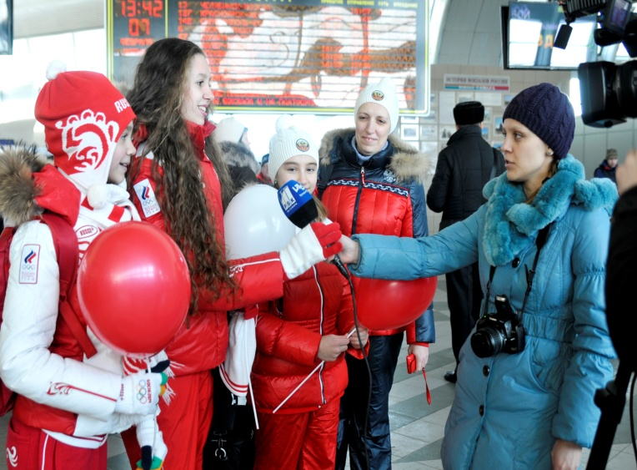
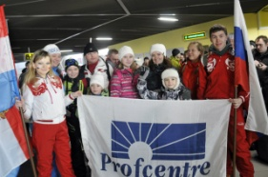
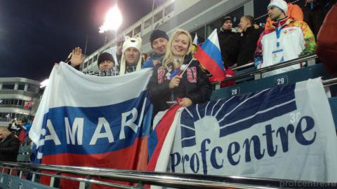
ЖЕЛЕЗНОДОРОЖНЫЕ ТУРЫ НА ТУРИСТИЧЕСКИХ ПОЕЗДАХ ДАЛЬНЕГО СЛЕДОВАНИЯ ИЗ САМАРЫ ПРОЕКТА «МОЯ ВЕЛИКАЯ РОССИЯ»
07-13 февраля 2014 г. ЕДИНСТВЕННЫЙ ТУРИСТИЧЕСКИЙ ПОЕЗД В РОССИИ ТУРОПЕРАТОРА «ПРОФЦЕНТР» ОТПРАВИЛСЯ С БОЛЕЛЬЩИКАМИ НА ХХII ОЛИМПИЙСКИЕ ИГРЫ В Г. СОЧИ Самара-Сочи-Адлер-Сочи—Самара в рамках авторского проекта развития железнодорожного туризма в Самарской области "Моя Великая Россия"! Это был единственный в России сборный туристический поезд, который отправился из Самары. Болельщики в первый день начала Олимпиады смогли отправиться на важнейшее спортивное событие планеты! Мы ехали в поезде, смотрели трансляцию открытия Олимпийских игр, кричали: «Россия, вперед!». Это была необык-новенная атмосфера общего праздника! Как всегда, в нашем туре были уважаемые гости из соседних регионов, которые специально приехали к нам из Уфы, Ульяновска, Пензы, Перми и др. регионов. На железнодорожном вокзале туристов провожал духовой оркестр, телевидение. Среди туристов: семьи с детьми, болельщики, семейные пары, спортсмены, молодежь: студенты и школьники. Были и пять счастливых обладателей, которые выиграли бесплатную путевку в конкурсе ГТРК Самара "Выиграй Олимпиаду!". 270 туристов отправились в путешествие, включающее в себя проезд, проживание 3 дн/2 н. в гуще спортивных событий, страховку. Туристы посетили спортивные мероприятия: хоккей Россия- Германия, санный спорт, биатлон, фигурное катание и увидели настоящее награждение наших спортсменов!

Slide 12
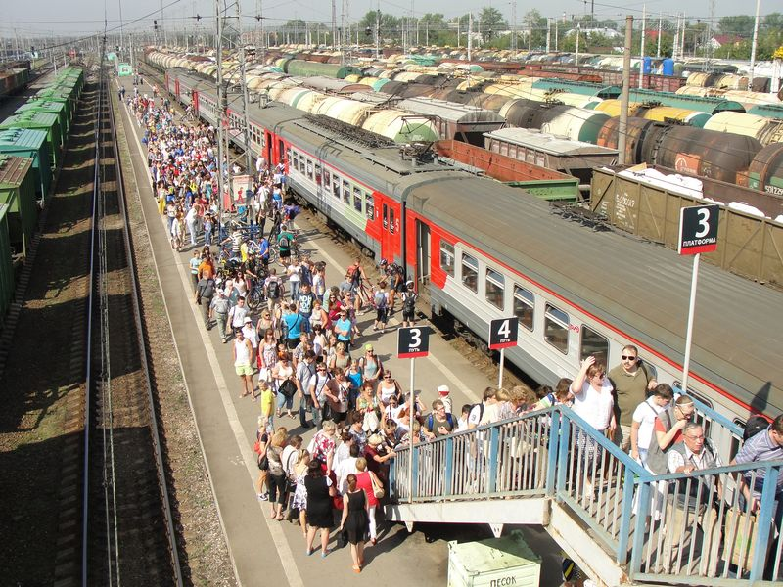
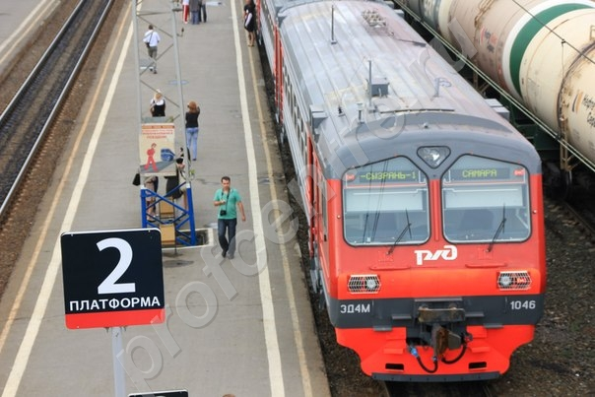
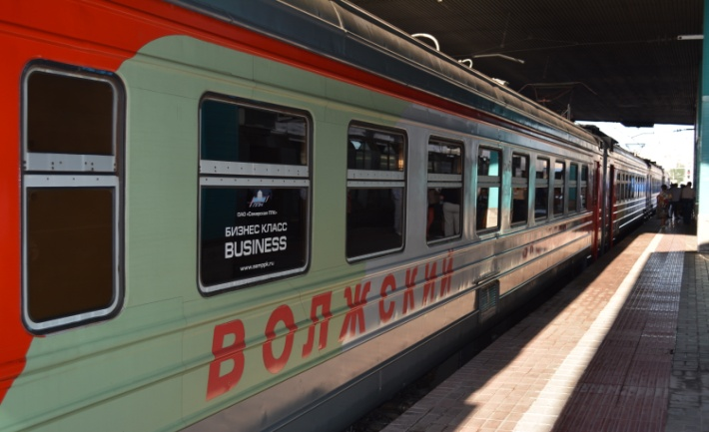
ЧАСТЬ 2.
СБОРНЫЕ ЖЕЛЕЗНОДОРОЖНЫЕ ТУРЫ НА ТУРИСТИЧЕСКОМ ЭЛЕКТРО-ПОЕЗДЕ «ВОЛЖСКИЙ ЭКСПРЕСС» ПО САМАРСКОЙ ОБЛАСТИ ПРОЕКТА «МОЙ КРАЙ РОДНОЙ САМАРСКИЙ» ТУРОПЕРАТОРА «ПРОФЦЕНТР»
НАЧАЛО РЕАЛИЗАЦИИ ПРОЕКТА - 18 августа 2012 г.
БЕЗ СТОРОННЕГО ФИНАНСИРОВАНИЯ за счет собственных средств
РЕАЛИЗОВАНО 4 сборных туристических проекта (составы от 6 до 10 вагонов):
В г. Сызрань 2012, 2013, 2014
В г. Тольятти 2012
КОЛИЧЕСТВО УЧАСТНИКОВ ПРОЕКТА (туристов) - 1620 человек
СОЦИАЛЬНЫЕ ГРУППЫ И УЧАСТНИКИ ПРОЕКТА: школьники, студенты, семьи с детьми, пенсионеры, сотрудники предприятий, люди с ограниченными возможностями, молодожены,гости губернии, иностранные граждане.
Notes:
12
12
12
12

Slide 13
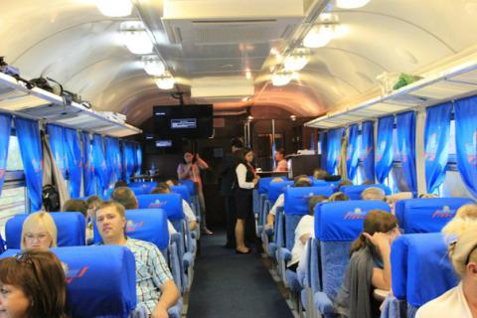
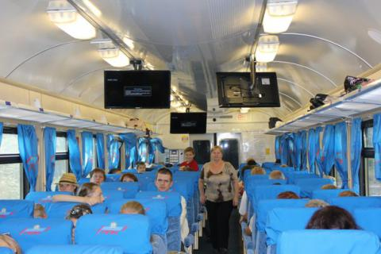
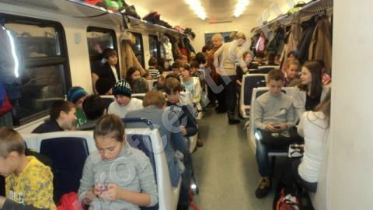
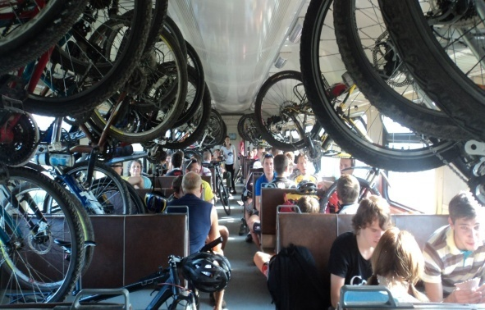
СБОРНЫЕ ЖЕЛЕЗНОДОРОЖНЫЕ ТУРЫ НА ТУРИСТИЧЕСКОМ ЭЛЕКТРО-ПОЕЗДЕ «ВОЛЖСКИЙ ЭКСПРЕСС» ПО САМАРСКОЙ ОБЛАСТИ ПРОЕКТА «МОЙ КРАЙ РОДНОЙ САМАРСКИЙ» ТУРОПЕРАТОРА «ПРОФЦЕНТР»
Формат путешествий: тур одного выходного дня, туры на событие
Электропоезд «Волжский экспресс» : вагоны различной комфортности от категории
«бизнес-класса» до «эконом», места сидячие
Экскурсионные программы: в каждом маршруте туристического поезда по Самарской области предлагается от 3 до 6 вариантов экскурсионных программ на выбор туриста с проездом на экскурсионном автобусе с профессиональным экскурсоводом. Специальные программы для школьников, студентов, паломников, инвалидов. Организуется питание
Тематика туров: посвящены истории Самарской области, достопримечательностям, производ-ственной тематике, событийному туризму. Паломнические туры (с. Ташла, Кашпирский источник)
Notes:
13
13
13
13

Slide 14
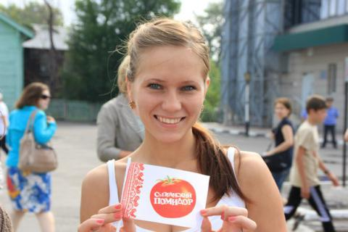
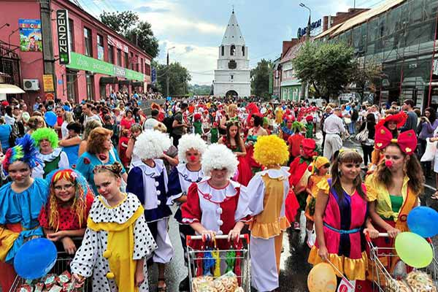
СБОРНЫЕ ЖЕЛЕЗНОДОРОЖНЫЕ ТУРЫ НА ТУРИСТИЧЕСКОМ ЭЛЕКТРО-ПОЕЗДЕ «ВОЛЖСКИЙ ЭКСПРЕСС» ПО САМАРСКОЙ ОБЛАСТИ ПРОЕКТА «МОЙ КРАЙ РОДНОЙ САМАРСКИЙ» ТУРОПЕРАТОРА «ПРОФЦЕНТР»
18 августа 2012 г. первый массовый железнодорожный региональный сборный тур выходного дня на фестиваль «Сызранский помидор» в г. Сызрани Самарской области.
Самара- Липяги-Чапаевск-Сызрань-Чапаевск-Липяги-Самара.
Разработано специальное расписание, удобное для посещения праздника.
250 туристов смогли побывать на удивительном празднике «Сызранский помидор», посетить предлагаемые экскурсии «Сызрань купеческая», «Сызрань помидорная» , «Сызрань православная» , посмотреть культурные достопримечательности и исторические памятники Федерального значения г. Сызрани, побывать в живописнейшем уголке- на Кашпирском святом источнике в паломничесмком маршруте, а так же стать участниками помидорного фестиваля и его мероприятий.

Slide 15
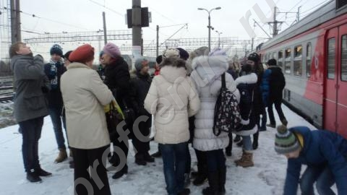
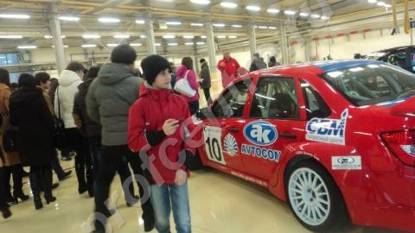
СБОРНЫЕ ЖЕЛЕЗНОДОРОЖНЫЕ ТУРЫ НА ТУРИСТИЧЕСКОМ ЭЛЕКТРО-ПОЕЗДЕ «ВОЛЖСКИЙ ЭКСПРЕСС» ПО САМАРСКОЙ ОБЛАСТИ ПРОЕКТА «МОЙ КРАЙ РОДНОЙ САМАРСКИЙ» ТУРОПЕРАТОРА «ПРОФЦЕНТР»
08 декабря 2012 г. железнодорожный региональный сборный тур выходного дня,
посвященный 275-летию г. Тольятти Самарской области.
Самара- Тольятти-Самара.
Разработано специальное расписание, удобное для посещения праздника.
250 туристов смогли побывать в г. Тольятти и его окрестностях, посетить предлагаемые экскурсии «Тольятти-город будущего», «По святыням Самарского края. С. Ташла», посмотреть культурные достопримечательности и исторические памятники г. Тольятти, крупного индустриального центра России, города молодежи, посетить
Туристы побывали на обзорной экскурсии по городу, на одном из подразделений "АвтоВАЗа"-"Лада-Мотоспорттехнологии", в краеведческом музее, в музее техники под открытым небом. Паломники смогли посетить с. Ташла. Для туристов было организовано питание, транспортное обслуживание в г. Тольятти.
В путешествие отправились 250 самарцев и гостей Самарской области.

Slide 16
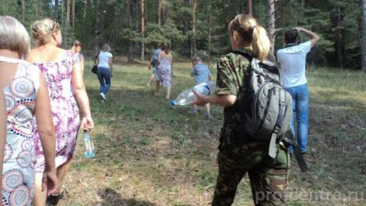
СБОРНЫЕ ЖЕЛЕЗНОДОРОЖНЫЕ ТУРЫ НА ТУРИСТИЧЕСКОМ ЭЛЕКТРО-ПОЕЗДЕ «ВОЛЖСКИЙ ЭКСПРЕСС» ПО САМАРСКОЙ ОБЛАСТИ ПРОЕКТА «МОЙ КРАЙ РОДНОЙ САМАРСКИЙ» ТУРОПЕРАТОРА «ПРОФЦЕНТР»18
23 августа 2013 г. и 24 августа 2014 г.
РЕАЛИЗОАВАНЫ железнодорожные региональные сборные туры выходного дня на фестиваль «Сызранский помидор» в г. Сызрани Самарской области.
Самара- Липяги-Чапаевск-Сызрань-Чапаевск-Липяги-Самара.
Разработано специальное расписание, удобное для посещения праздника.
Соответственно уже 446 и 620 туристов и гостей губернии смогли отправиться на самый фейеричный помидорный фестиваль в Поволжье! К полюбившимся маршрутам были добавлены разработки природоведческой познавательной тематики: «Легенды Самарского края. Рачейские скалы», «Легенды Самарского края. Ведьмино озеро. С. Троицкое», патриотической направленности: «Первым делом-вертолеты», производственной тематики «Посещение Сызранской ГЭС» .

Slide 17
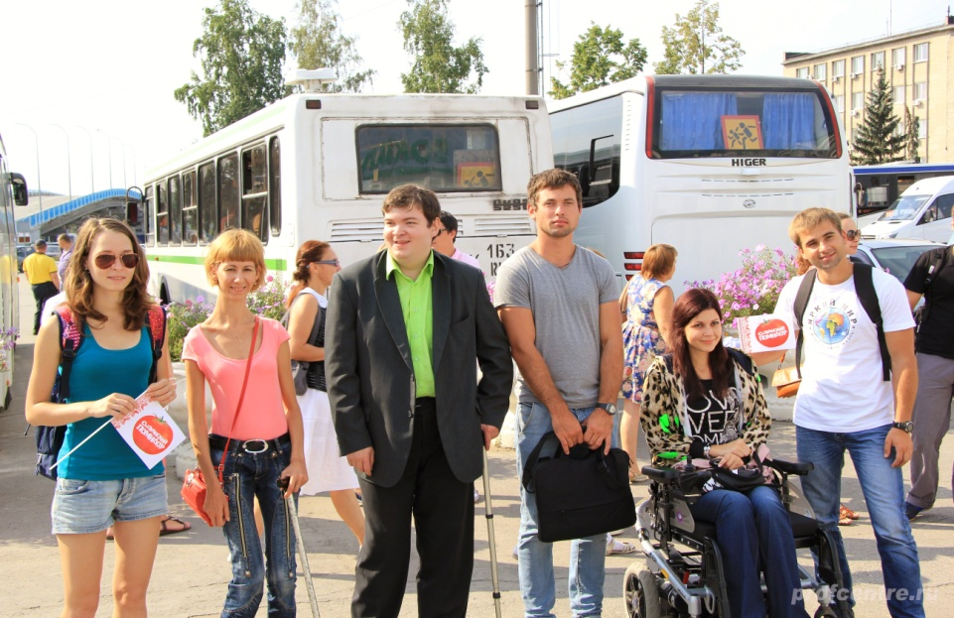
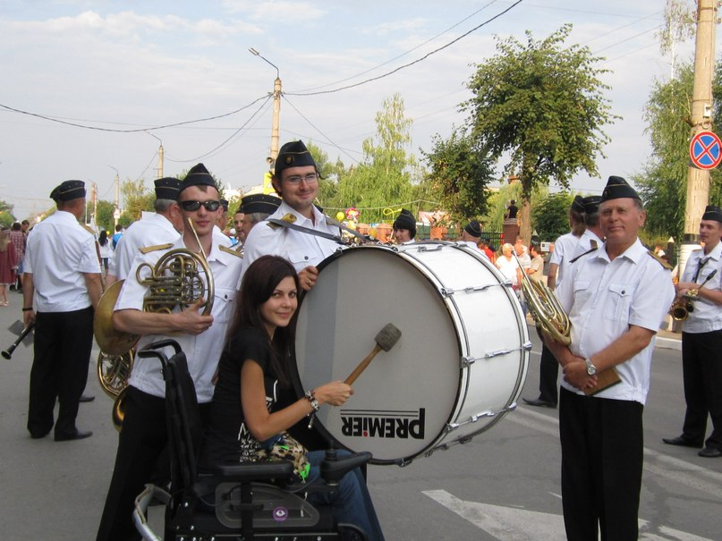
СБОРНЫЕ ЖЕЛЕЗНОДОРОЖНЫЕ ТУРЫ НА ТУРИСТИЧЕСКОМ ЭЛЕКТРО-ПОЕЗДЕ «ВОЛЖСКИЙ ЭКСПРЕСС» ПО САМАРСКОЙ ОБЛАСТИ ПРОЕКТА «МОЙ КРАЙ РОДНОЙ САМАРСКИЙ» ТУРОПЕРАТОРА «ПРОФЦЕНТР»
С НАМИ ПУТЕШЕСТВУЮТ ТУРИСТЫ С ОГРАНИЧЕННЫМИ ВОЗМОЖНОСТЯМИ:
С 01 по 04 ноября в нашем туре по Золотому кольцу принимала участие группа с ограниченными возможностями, для которых было организована специальная программа, отдельный вагон, питание, экскурсии, сопровождение.
В турах по Самарской области на фестиваль «Сызранский помидор» в 2013 и 2014 гг. группы людей с ограниченными возможностями уже стали нашими постоянными туристами.

Slide 18
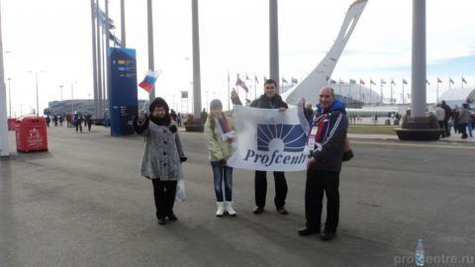
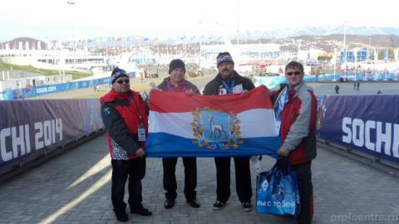
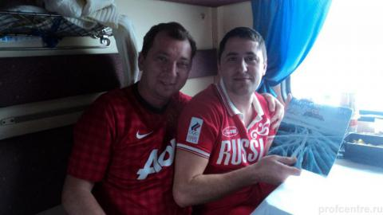
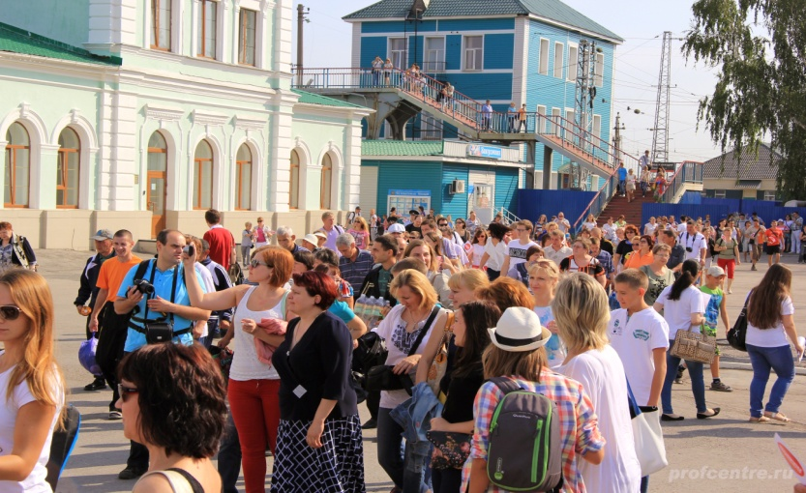
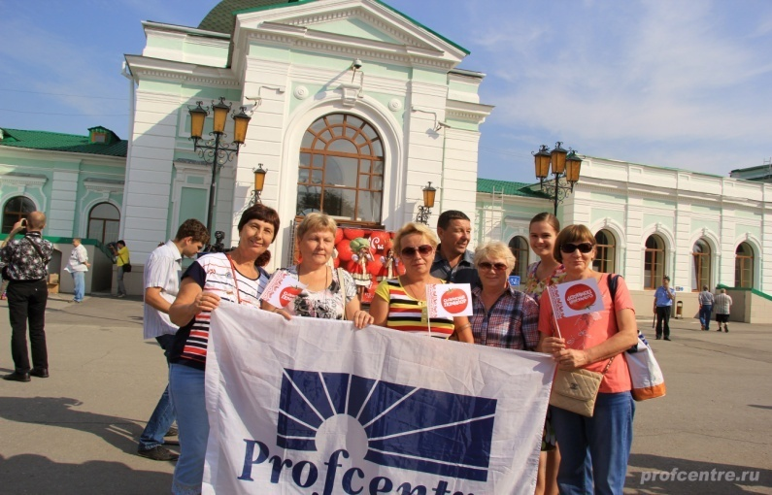
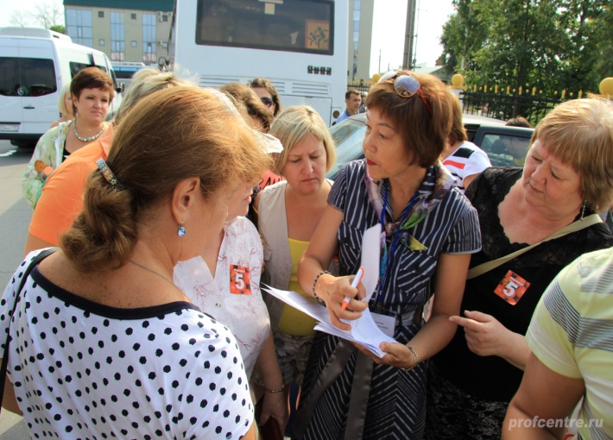
ДАРИМ РАДОСТЬ МАЛЕНЬКИХ И БОЛЬШИХ ОТКРЫТИЙ....
ТУРИСТИЧЕСКАЯ КОМПАНИЯ «ПРОФЦЕНТР», г. Самара
ул. Садовая, 263, тел. 8 (846) 337-0-888
www.profcentre.ru

